Slide 1
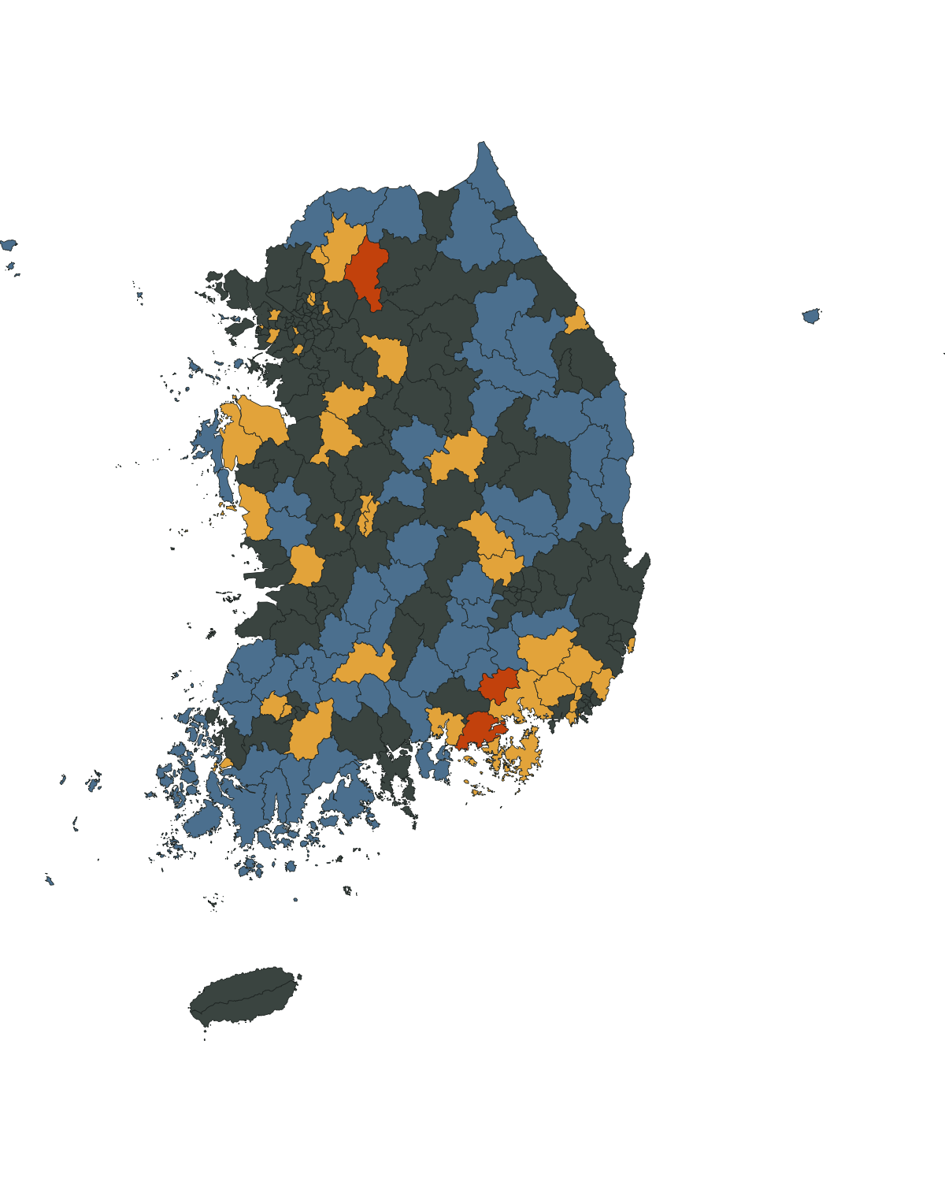
공공데이터활용 AI 경진대회
아이가 줄어드는 곳,
보육과 소아의료는
어디서 먼저 무너질까
시군구 단위 3년 급감 위험 예측과 현재 공백을 결합한 지원 우선순위 지도
팀 여행팟 | 박경현(팀장) · 고서영 · 강수민 · 유길훈
Notes:
안녕하세요, 여행팟입니다. 저희는 아이가 줄어드는 지역에서 어린이집과 소아과가 어디서 먼저 무너질지를 시군구 단위로 예측했습니다. 결론부터 말씀드리면, 3년 뒤 급감 위험과 지금의 공백을 함께 보면 지원이 필요한 지역이 성격이 다른 두 그룹으로 나뉩니다. 이 두 그룹을 어떻게 찾았는지 순서대로 말씀드리겠습니다.

Slide 2
한눈에 보기
1
2
3
4
문제
방법
성능
결과(2028)
0~5세 인구 −42.7%
어린이집 −36.6%
(2016→2025)
소아과 0곳 시군구
53곳 → 58곳
229개 시군구
× 2016~2025 패널
공공데이터 6종
입력 변수 54개
랜덤포레스트로
3년 뒤 급감 위험 예측
시간순 검증
(2021·2022)
AUC 0.79
PR-AUC 0.57
상위 20곳 적중 72.5%
(기본선 47.5%)
② 예방 대상 43곳
곧 공백이 될 곳
③ 구조적 공백 55곳
이미 공급이 없는 곳
① 최우선 지원 3곳
고성·함안·가평
Notes:
한 장으로 요약하면 이렇습니다. 2016년부터 2025년까지 0~5세 인구는 43% 가까이 줄었고 어린이집은 37% 줄었습니다. 소아과 의원이 한 곳도 없는 시군구는 53곳에서 58곳으로 늘었습니다. 저희는 공공데이터 6종으로 229개 시군구, 10년치 패널을 만들고 랜덤포레스트로 3년 뒤 급감 위험을 예측했습니다. 과거 연도로 학습하고 미래 연도로 검증했을 때 위험 점수 상위 20곳 중 72.5%가 실제 위험 지역이었습니다. 이 예측을 현재 공백과 합치면 2028년 기준 예방 대상 43곳, 구조적 공백 55곳, 최우선 지원 3곳이 나옵니다.

Slide 3
문제 정의
01
출생아 감소가 보육·소아의료 공급 감소로 이어지는 지역을 미리 찾는다
Notes:
첫 번째로 문제 정의입니다.

Slide 4
아이는 줄고, 시설은 그보다 늦게 따라 줄어든다
전국 합계, 2016년 = 100 기준 지수
-42.7%
0~5세 인구
268만 → 153만 명
-36.6%
어린이집
41,084 → 26,064곳
53 → 58
소아과 의원 0곳인 시군구
Notes:
그래프는 2016년을 100으로 놓은 지수입니다. 빨간 선인 0~5세 인구는 9년 만에 57까지 떨어졌고, 노란 선인 어린이집 수가 그 뒤를 따라 63까지 내려왔습니다. 소아과 의원 수는 전국 합계로는 거의 그대로지만, 소아과가 한 곳도 없는 시군구는 53곳에서 58곳으로 늘었습니다. 전국 평균으로는 잘 안 보이지만 지역에서는 공백이 이미 생기고 있다는 뜻입니다.

Slide 5
문제 정의와 핵심 질문
출생아 감소 지역에서 어린이집·소아과가 줄어드는 보육·소아의료 공백 문제를, 인구·보육·의료·재정 공공데이터를 결합해 시군구별 3년 뒤 급감 위험을 예측하는 머신러닝 모델로 풀고, 지자체에 지원 우선순위와 이유를 제시한다.
Q1
어느 시군구에서 3년 안에 어린이집·소아과가 가장 빠르게 줄어드는가
Q2
그 위험을 끌어올리는 요인은 무엇인가 (지역마다 다른가)
Q3
이미 공백인 지역과 곧 공백이 될 지역은 어떻게 다르게 지원해야 하는가
Notes:
그래서 문제를 이렇게 정의했습니다. 출생아가 줄어드는 지역에서 어린이집과 소아과가 함께 줄어드는 공백 문제를, 공공데이터를 결합한 예측 모델로 미리 찾아내고 지원 우선순위와 그 이유까지 제시하는 것입니다. 이를 위해 세 가지 질문에 답하고자 했습니다. 어디가 먼저 줄어드는지, 무엇이 위험을 끌어올리는지, 그리고 이미 공백인 곳과 곧 공백이 될 곳을 어떻게 다르게 지원할지입니다.

Slide 6
활용 데이터
02
6개 기관 공공데이터를 시군구 코드 × 연도로 결합
Notes:
두 번째, 데이터입니다.

Slide 7
공공데이터 6종을 시군구 × 연도 패널로 결합
데이터 | 출처 | 기간 | 주요 변수
주민등록 인구 (Core) | 행정안전부 (KOSIS) | 2016~2025 | 0~5세·0~14세·65세 이상·20~39세 여성, 총인구
출생 | 통계청 (KOSIS) | 2016~2025 | 출생아 수, 3년 변화율
어린이집 현황·시설 목록 | 어린이집 정보공개포털·보육통계 | 2016~2025 | 유형별 수, 정원·현원, 폐원·휴지 추정
요양기관·전문의 (Core) | 건강보험심사평가원 (KOSIS) | 2016~2025 4분기 | 소아청소년과 의원, 시도 개·폐업
재정자립도 | 행정안전부 (KOSIS) | 2016~2025 | 재정자립도(세입과목 개편 후)
행정경계 | 통계청 행정동 경계 기반 | 2025-12-31 | 면적, 인구밀도, 지도
229
시군구 (개편 반영)
2,290
행 (229 × 10년)
128건
전국 합계 대조 모두 일치
Notes:
활용한 데이터는 6개 기관의 공공데이터입니다. 인구와 출생, 어린이집, 심평원 요양기관과 전문의, 재정자립도, 그리고 지도와 면적을 위한 행정경계입니다. 모든 데이터는 시군구 코드와 연도로 묶어 229개 시군구, 10년, 2,290행의 패널로 만들었습니다. 그리고 시군구 값을 모두 더했을 때 KOSIS 전국 값과 같은지 128건을 대조했고 모두 일치했습니다.

Slide 8
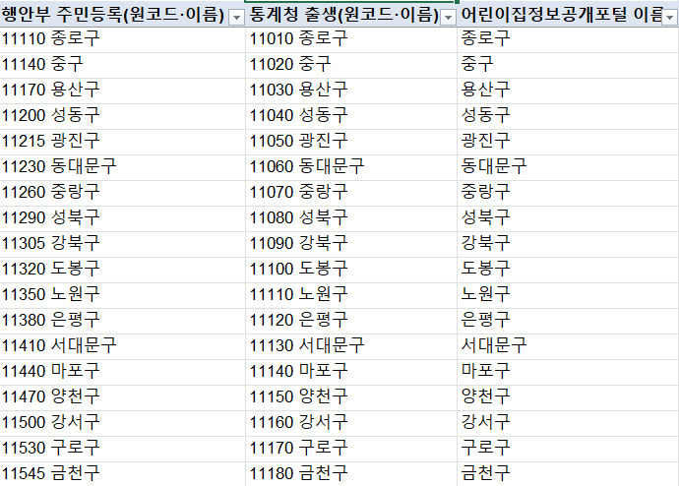
전처리&EDA: 행정구역 개편을 코드 매핑표로 연결
코드 통일
모든 자료를 행안부 시군구코드로. 통계청 코드 자료(재정자립도)는 코드 매핑표로 연결
Notes:
전처리에서 가장 신경 쓴 건 행정구역 개편입니다. 10년 사이 미추홀구 명칭 변경, 군위군의 대구 편입, 청주와 창원 통합 같은 변화가 있어서 모든 자료를 행안부 시군구 코드로 통일하고 코드 매핑표로 이어 붙였습니다. 어린이집 폐원은 시설 목록의 인가일과 휴지일로 직접 계산했습니다. 검증 과정의 한 예로, 증평군과 미추홀구 인구가 수집 중에 빠진 걸 발견했는데, 처음에는 시도 합계에서 나머지를 빼서 채웠습니다. 하지만 이건 합계를 강제로 맞추는 방법이라 원자료를 코드로 다시 받아 교체했고, 18건 모두 같은 값인 것을 확인했습니다.

Slide 9
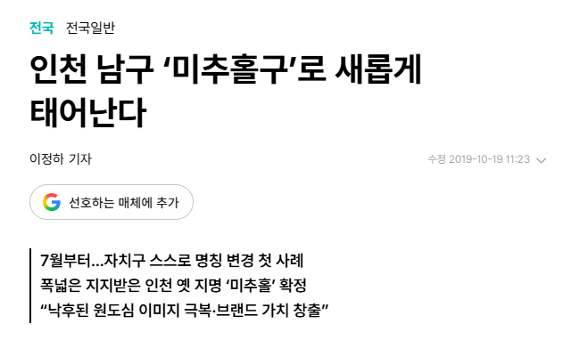
전처리&EDA: 행정구역 개편을 코드 매핑표로 연결
개편 보정
남구→미추홀구, 군위군 경북→대구, 청주·청원 통합, 창원·마산·진해 통합, 광주·전남 통합 명칭
Notes:
전처리에서 가장 신경 쓴 건 행정구역 개편입니다. 10년 사이 미추홀구 명칭 변경, 군위군의 대구 편입, 청주와 창원 통합 같은 변화가 있어서 모든 자료를 행안부 시군구 코드로 통일하고 코드 매핑표로 이어 붙였습니다. 어린이집 폐원은 시설 목록의 인가일과 휴지일로 직접 계산했습니다. 검증 과정의 한 예로, 증평군과 미추홀구 인구가 수집 중에 빠진 걸 발견했는데, 처음에는 시도 합계에서 나머지를 빼서 채웠습니다. 하지만 이건 합계를 강제로 맞추는 방법이라 원자료를 코드로 다시 받아 교체했고, 18건 모두 같은 값인 것을 확인했습니다.

Slide 10
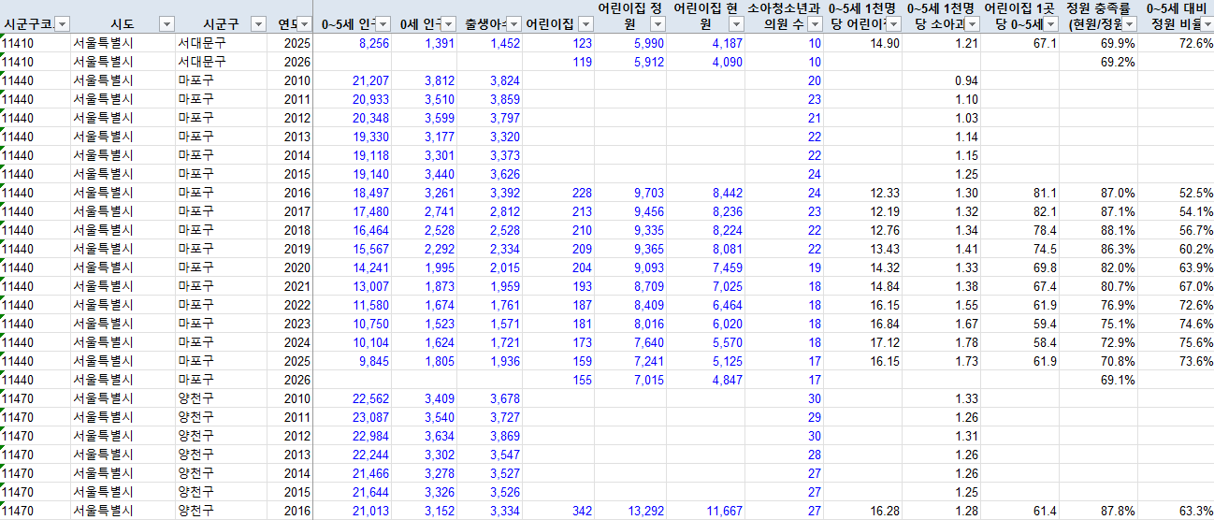
전처리&EDA: 행정구역 개편을 코드 매핑표로 연결
폐원 추정
검증
어린이집 시설 목록의 인가일·휴지일로 연도별 폐원·신규·휴지 전환 수를 직접 계산
시군구 합 = 전국 값 대조 128건 일치, 누락 지역은 원자료 코드로 직접 재조회
Notes:
전처리에서 가장 신경 쓴 건 행정구역 개편입니다. 10년 사이 미추홀구 명칭 변경, 군위군의 대구 편입, 청주와 창원 통합 같은 변화가 있어서 모든 자료를 행안부 시군구 코드로 통일하고 코드 매핑표로 이어 붙였습니다. 어린이집 폐원은 시설 목록의 인가일과 휴지일로 직접 계산했습니다. 검증 과정의 한 예로, 증평군과 미추홀구 인구가 수집 중에 빠진 걸 발견했는데, 처음에는 시도 합계에서 나머지를 빼서 채웠습니다. 하지만 이건 합계를 강제로 맞추는 방법이라 원자료를 코드로 다시 받아 교체했고, 18건 모두 같은 값인 것을 확인했습니다.

Slide 11
전처리&EDA: 행정구역 개편을 코드 매핑표로 연결
폐원 추정
검증
어린이집 시설 목록의 인가일·휴지일로 연도별 폐원·신규·휴지 전환 수를 직접 계산
시군구 합 = 전국 값 대조 128건 일치, 누락 지역은 원자료 코드로 직접 재조회
Notes:
전처리에서 가장 신경 쓴 건 행정구역 개편입니다. 10년 사이 미추홀구 명칭 변경, 군위군의 대구 편입, 청주와 창원 통합 같은 변화가 있어서 모든 자료를 행안부 시군구 코드로 통일하고 코드 매핑표로 이어 붙였습니다. 어린이집 폐원은 시설 목록의 인가일과 휴지일로 직접 계산했습니다. 검증 과정의 한 예로, 증평군과 미추홀구 인구가 수집 중에 빠진 걸 발견했는데, 처음에는 시도 합계에서 나머지를 빼서 채웠습니다. 하지만 이건 합계를 강제로 맞추는 방법이라 원자료를 코드로 다시 받아 교체했고, 18건 모두 같은 값인 것을 확인했습니다.

Slide 12
분석 및 AI 적용
03
미래 사건을 라벨로, 현재까지의 정보만 입력으로
Notes:
세 번째, 분석과 AI 적용입니다.

Slide 13
라벨: t년 자료로 t+3년의 급감을 맞힌다
어린이집 위험
소아과 위험
t → t+3년 어린이집 감소율이 그해 전국 하위 20%
t+3년 소아과 의원 수 < t년
그리고 0~5세 1천명당 소아과 < 그해 중앙값
양성 비율 20.1% (매년)
양성 비율 4.8~10.9%
공백 위험(최종) = 어린이집 위험 OR 소아과 위험 · 양성 23~28% · 학습 t = 2016~2022, 1,603행
입력 변수는 모두 t년 이하 정보. 라벨이 상대 기준이라 "급감 위험"을 맞히며, 이미 공백인 곳은 별도 축으로 본다.
Notes:
예측 대상인 라벨은 이렇게 정했습니다. t년의 자료로 3년 뒤를 맞힙니다. 어린이집은 3년 감소율이 그해 전국 하위 20%에 들면 위험, 소아과는 3년 뒤 의원 수가 줄었고 아동 대비 소아과가 중간값보다 적으면 위험입니다. 둘 중 하나라도 해당하면 최종 공백 위험으로 봤고, 매년 23~28% 정도가 위험 지역입니다. 3년 뒤 결과가 확정된 2016년부터 2022년까지가 학습 데이터입니다. 이 라벨은 얼마나 빨리 줄어드는지를 보는 기준이라, 이미 공백인 지역은 뒤에서 별도 축으로 다룹니다.

Slide 14
입력 변수 54개: 수요·공급·구조를 함께 본다
7
인구·출생
4
소아과
0~5세 인구, 출생아, 3년 변화율
의원 수, 1천명당 소아과, 0곳 여부
8
어린이집 규모
5
시도 소아과 동향
1천명당 어린이집, 정원 충족률, 1년 변화율
개업·폐업·폐업률, 3년 누적 폐업
13
어린이집 유형
6
인구구조·재정
국공립·민간·가정·직장·법인·협동·기타 수와 비율
65세 이상·20~39세 여성 비율, 지방소멸위험지수, 재정자립도
11
폐원·휴지
넣지 않은 변수와 이유
1년 폐원·신규 추정, 휴지 전환, 운영중단률
LOCALDATA 병원 변수: 과거 시점에 몰랐던 정보 섞임
HIRA 병원급·전문의, 아동 인구, 인구밀도: 성능 개선 없음 → 해석용
Notes:
입력 변수는 54개를 일곱 묶음으로 나눴습니다. 수요 쪽인 인구와 출생, 공급 쪽인 어린이집 규모·유형·폐원, 소아과, 그리고 지역 구조인 인구구조와 재정입니다. 단순 시설 수 대신 아동 1천 명당 시설 수처럼 수요 대비 공급을 보는 지표를 썼습니다. 일부 변수는 일부러 뺐습니다. 인허가 기반 병원 변수는 현재 기록으로 과거를 역산해서 그 시점에 알 수 없던 정보가 섞일 위험이 있었고, 병원급 의료기관이나 인구밀도는 넣어도 성능이 오르지 않아 해석용으로만 남겼습니다.

Slide 15
AI 활용 방식
A
LLM 직무 관점 해석
보육정책·보건소·예산 담당자 관점 해석, 프롬프트 v1→v4 3회 개선, 응답 숫자 교차검증
완료
B
머신러닝
로지스틱·랜덤포레스트·GBM 비교, SHAP 해석, 2027·2028 예측
완료
C
생성형 AI 코딩
전처리·검증·모델·지도 코드를 AI로 작성하고 검토·수정 (예: 잔차 보정 → 원자료 교체)
완료
D
리포트·발표 보조
발표 개요·대본 작성, 수치는 결과 파일과 대조
완료
Notes:
대회 요건인 AI 활용 방식 네 가지를 모두 적용했습니다. 필수인 A, 직무 관점 LLM 해석에서는 2028년 결과를 보육정책·보건소·예산 담당자 관점으로 해석하게 하고, 프롬프트를 세 번 고쳤습니다. 응답에 나온 숫자는 모두 결과 파일과 대조했고, 근거 없는 문장은 걸러냈습니다. 결과는 뒤에서 따로 보여드리겠습니다. B 머신러닝으로 예측 모델을 만들었고, C 생성형 AI 코딩에서는 AI가 짠 코드를 그대로 쓰지 않고, 예를 들어 합계를 강제로 맞추는 보정 방식을 원자료 재조회로 바꾸는 식으로 검토하고 수정했습니다. D는 발표 자료 작성에 활용했습니다.

Slide 16
모델 검증 및 결과 분석
04
과거로 학습하고 미래로 평가: 2021·2022 시간순 검증
Notes:
네 번째, 모델 검증입니다.

Slide 17
시간순 검증: 미래 정보가 학습에 섞이지 않게
검증 1
학습: 기준연도 2016~2018
평가: 2021 (2018년 자료 → 2021년 결과)
검증 2
학습: 기준연도 2016~2019
평가: 2022 (2019년 자료 → 2022년 결과)
최종 예측
학습: 기준연도 2016~2022 전체
예측: 2027(2024년 자료), 2028(2025년 자료)
지표: 위험 지역이 소수(23~25%)라 정확도 대신 AUC, PR-AUC, Top-k 적중률(k = 그해 실제 위험지역 수, 53·57곳), Precision@20을 사용
Notes:
검증은 시간 순서로 했습니다. 2018년까지의 자료로 학습해서 2021년을 맞히고, 2019년까지로 학습해서 2022년을 맞혔습니다. 무작위로 나누면 미래 정보가 학습에 섞여 성능이 부풀려지기 때문입니다. 위험 지역이 4분의 1 정도라 정확도 대신 PR-AUC와 상위 지역 적중률을 주로 봤습니다. 검증을 통과한 모델은 2022년까지 전체로 다시 학습해서 2027년과 2028년을 예측했습니다.

Slide 18
보강 데이터 + 랜덤포레스트가 가장 정확했다
2021·2022 평가 평균, PR-AUC (높을수록 좋음)
0.746 → 0.790
AUC (랜덤포레스트)
47.5% → 72.5%
상위 20곳 중 실제 위험
48.4%
Top-k 적중률 (v1 50.8%보다 소폭 낮음)
Notes:
모델 비교 결과입니다. 회색이 처음 만든 19개 변수의 기본선, 초록이 최종 54개 변수입니다. 세 모델 모두 변수를 보강하자 좋아졌고, 그중 랜덤포레스트가 PR-AUC 0.574로 가장 높았습니다. AUC는 0.746에서 0.790으로, 위험 점수 상위 20곳 중 실제 위험 지역 비율은 47.5%에서 72.5%로 올랐습니다. 다만 상위 50여 곳 전체로 보면 적중률이 오히려 조금 낮았기 때문에, 이 모델은 최상위 우선순위를 고르는 데 특히 강하다고 해석했습니다. 이런 이유로 랜덤포레스트를 최종 모델로 골랐습니다.

Slide 19
위험을 끌어올리는 요인: "아이는 줄었는데 시설은 아직 많다"
SHAP 기여도 평균 (2027·2028 예측, 상위 8개 변수)
상위 20곳의 위험 이유
아동 대비 어린이집 많음
40건 중 38회 등장
영유아 급감
29회
정원 충족률 낮음
18회
예) 거제 2027: 1천명당 19.0곳(중앙 17.7) · 0~5세 3년 −39.8%(중앙 −21.8%)
Notes:
모델이 무엇을 보고 위험하다고 판단했는지 SHAP으로 확인했습니다. 가장 큰 요인은 아동 1천 명당 어린이집 수였습니다. 아이 수에 비해 시설이 많을수록 위험이 올라갑니다. 그다음이 가정어린이집 비율, 정원 충족률, 영유아 감소율입니다. 위험 상위 20곳의 이유를 2년치 모아 보면, 아동 대비 어린이집이 많다는 이유가 40곳 중 38곳에서 나왔습니다. 쉽게 말하면 "아이는 빠르게 줄었는데 시설은 아직 많고 정원이 비어 있어서, 다음에 문을 닫을 차례인 곳"입니다. 거제가 대표적인 예입니다.

Slide 20
결과 활용
05
급감 위험 × 현재 공백, 두 축으로 지원 대상을 나눈다
Notes:
다섯 번째, 결과와 활용입니다.

Slide 21
발견: 소아과 0곳인 군이 "가장 안전"으로 나왔다
거제시
정선군
왜?
라벨은 "얼마나 빨리 줄어드는가"를 본다.
이미 0곳이면 더 줄 수 없어 위험으로 잡히지 않는다.
→ 예측 점수 하나로는 "이미 무너진 곳"을 놓친다.
위험 1위 (2027)
229위 (가장 낮음)
소아과 6곳
0~5세 3년 −40%
소아과 0곳
0~5세 3년 −25%
해결: 세로축 = 3년 급감 위험(RF 상위 20%, 46곳) · 가로축 = 현재 공백(소아과 의원 0곳)
두 축을 합쳐 지역을 4개 유형으로 나눈다
Notes:
결과를 처음 봤을 때 이상한 점이 있었습니다. 거제처럼 소아과가 6곳 있는 도시가 위험 1위인데, 정선처럼 소아과가 한 곳도 없는 군이 가장 안전하게 나왔습니다. 이유는 라벨이 얼마나 빨리 줄어드는지를 보기 때문입니다. 이미 0곳인 곳은 더 줄어들 게 없어서 위험으로 잡히지 않습니다. 그래서 예측 점수 하나만 보면 이미 무너진 지역을 놓치게 됩니다. 저희는 이걸 해결하려고 급감 위험과 현재 공백을 두 축으로 함께 봤습니다.

Slide 22
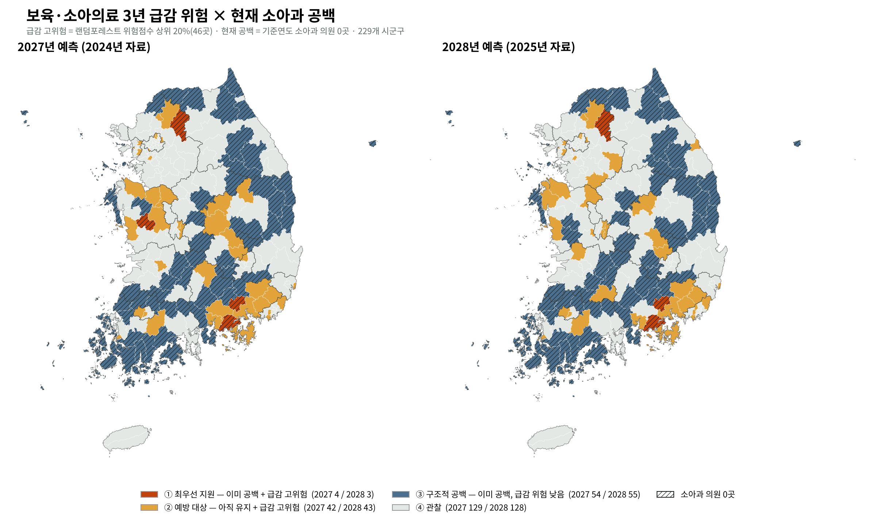
4개 유형으로 본 2027·2028 지도
2028 지역 수
① 최우선 지원
3곳
이미 공백 + 급감
② 예방 대상
43곳
곧 공백이 될 곳
③ 구조적 공백
55곳
공급 자체가 없음
④ 관찰
128곳
Notes:
이렇게 나눈 결과를 지도로 보면 패턴이 분명합니다. 노란색 예방 대상은 거제·통영·창원·김해 같은 경남 남해안과 부산 서부에 몰려 있습니다. 지금은 시설이 있지만 3년 안에 빠르게 줄어들 곳입니다. 빗금 친 파란색 구조적 공백은 강원 동부, 경북 북부, 전남 남해안의 군 지역에 넓게 퍼져 있습니다. 소아과가 이미 없는 곳입니다. 빨간색 최우선 지원은 소아과가 없는데 남은 보육 기반까지 빠르게 줄어드는 곳으로, 2028년 기준 경남 고성·함안과 경기 가평입니다. 2027년과 2028년 결과는 대부분 겹쳐서 일관된 신호로 볼 수 있습니다.

Slide 23
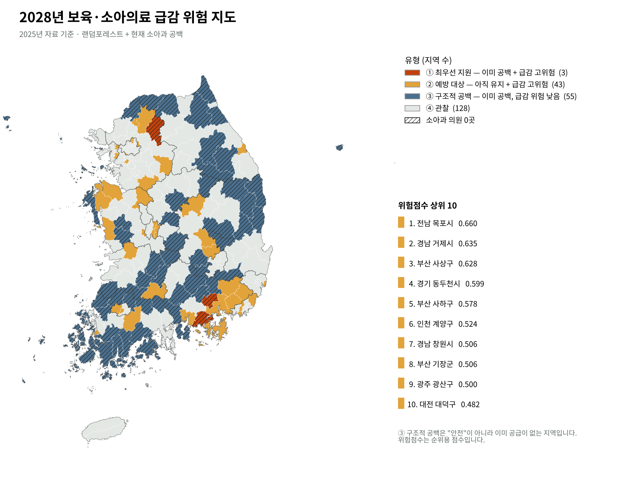
2028 위험 상위 지역과 이유
1
전남 목포시
1천명당 어린이집 25.1곳(중앙 17.4), 0~5세 3년 −31.8%
2
경남 거제시
0~5세 3년 −34.8%, 어린이집 1년 −12.2%
3
부산 사상구
0~5세 3년 −26.9%, 기타 어린이집 비율 4.3%(중앙 15.8%)
4
경기 동두천시
1천명당 어린이집 31.8곳, 가정 비율 41.8%
전체 229곳의 점수·이유는 인터랙티브 지도에서 확인
Notes:
2028년 위험 점수 상위 지역입니다. 1위 목포는 아동 1천 명당 어린이집이 25곳으로 전국 중앙값 17곳보다 훨씬 많은데, 영유아는 3년 새 32% 줄었습니다. 2위 거제는 영유아가 35% 줄고 어린이집도 1년 만에 12% 줄었습니다. 이렇게 지역마다 위험 이유가 숫자로 나오기 때문에 담당자가 왜 이 지역인지를 바로 설명할 수 있습니다. 229개 시군구 전체 점수와 이유는 인터랙티브 지도에서 지역을 눌러 확인할 수 있습니다.

Slide 24
유형별로 다른 정책이 필요하다
① 최우선 지원
3곳
② 예방 대상
43곳
고성·함안·가평
목포·거제·사상·동두천 등
보육·소아의료 묶음 지원, 공공 소아진료 연계와 어린이집 운영비 동시 지원
폐원 전 선제 대응: 소규모·가정어린이집 통합·전환, 정원 조정, 소아과 개원 유지 지원
③ 구조적 공백
55곳
④ 관찰
128곳
창녕·하동·정선·진도 등
"예측"이 아닌 "공급" 문제: 거점 어린이집, 순회·원격 소아진료, 인근 시군 공동 이용
매년 새 자료로 점수 갱신, 유형 이동 지역 모니터링
Notes:
유형마다 필요한 정책이 다릅니다. 최우선 지원 3곳은 보육과 소아의료를 묶어 함께 지원해야 합니다. 예방 대상 43곳은 아직 막을 수 있는 공백입니다. 폐원이 일어나기 전에 소규모 시설을 통합하거나 전환하고, 소아과가 문을 닫지 않도록 지원하는 선제 대응이 맞습니다. 구조적 공백 55곳은 예측의 문제가 아니라 공급이 아예 없는 문제라, 거점 어린이집이나 순회 진료처럼 새로 공급하는 대책이 필요합니다. 나머지 지역은 매년 새 자료로 점수를 갱신하며 지켜보면 됩니다.

Slide 25
직무 관점 LLM 해석: 세 부서가 본 2028 결과
같은 결과를 보육정책·보건소·예산 담당자 관점으로 LLM에 해석시키고, 숫자는 결과 파일과 대조
보육정책 담당자
보건소 담당자
예산 담당자
상위권은 "아이는 줄었는데 시설은 많은 곳"
진료 접근성은 "현재 공백" 축이 기준
예산 규모는 점수가 아니라 인구·남은 시설로
② 폐원을 막기보다 계획적 통폐합·전환
① 거점 어린이집 지정을 가장 먼저
①·③ 소아과 0곳 58곳이 1순위
③ 영유아가 많은 영광·해남부터 순회·원격 거점
① 우선분 · ② 예방분 · ③ 접근성분으로 나눠 편성
② 안에서 소아과 1~2곳 남은 곳 먼저
공통 결론
프롬프트 개선 v1 → v4
세 관점 모두 ① 고성·함안·가평을 최우선으로 판단. 갈린 지점은 ② 예방 대상과 ③ 구조적 공백 중 어디를 먼저 할지
역할 부여 → 근거 규칙(입력 숫자만, 외부 사실은 [추정]) → 오독 방지. 숫자 오류 v1·v2 각 1건 → v3·v4 0건
Notes:
필수 항목인 직무 관점 LLM 해석 결과입니다. 같은 2028년 결과를 세 부서 담당자 관점으로 해석하게 했습니다. 보육정책 담당자는 위험 상위 지역이 아이는 줄었는데 시설은 많은 곳이라, 폐원을 막기보다 계획적으로 통폐합하고 전환하는 게 맞다고 봤습니다. 보건소 담당자는 진료 접근성은 현재 공백을 기준으로 봐야 한다며, 소아과가 없는 58곳, 그중 영유아가 많은 영광과 해남부터 순회·원격 거점을 두자고 했습니다. 예산 담당자는 금액을 위험 점수가 아니라 인구와 남은 시설 수로 정하고, 예산을 유형별로 나눠 편성하자고 했습니다. 세 관점 모두 고성·함안·가평을 최우선으로 봤고, 의견이 갈린 건 예방 대상과 구조적 공백 중 어디를 먼저 하느냐였습니다. 프롬프트는 세 번 고쳤고, 처음에는 숫자 오류가 있었지만 근거 규칙을 넣은 뒤로는 오류가 없었습니다.

Slide 26
활용 방법: 지자체 담당자의 사업 계획 도구
누가
지자체 보육·보건 부서, 보건소, 중앙부처 예산 담당
언제
다음 해 지원사업 계획 수립 시, 연 1회 새 자료로 갱신
어떻게
지도에서 유형으로 후보 지역을 좁히고 → 지역별 위험 이유 3가지로 지원 방식 결정
차별성
현황 조회가 아닌 3년 뒤 예측 + 이유 제시, 보육과 소아의료를 한 지표로 결합
위험 점수는 지원 우선순위를 정하는 참고 지표이며, 개별 시설의 존폐를 단정하는 근거로 쓰지 않는다. 결과는 시군구 단위로만 공개한다.
Notes:
이 결과는 지자체 보육·보건 담당자가 다음 해 사업을 계획할 때 쓰도록 만들었습니다. 지도에서 유형으로 후보 지역을 좁히고, 지역별 위험 이유를 보고 지원 방식을 정하는 흐름입니다. 기존 서비스는 현재 시설 현황을 보여주는 데 그치지만, 저희 결과는 3년 뒤를 예측하고 그 이유까지 제시하며, 보육과 소아의료를 함께 본다는 점이 다릅니다. 다만 위험 점수는 우선순위를 정하는 참고 지표일 뿐, 특정 시설이 문을 닫는다고 단정하는 근거로 쓰지 않습니다.

Slide 27
한계와 향후 계획
06
확인한 한계를 숨기지 않고, 다음 단계로 연결
Notes:
마지막으로 한계와 향후 계획입니다.

Slide 28
한계: 무엇을 못 했고, 어떻게 보완했나
구분 | 한계 | 보완
기간 | 시군구 어린이집 자료가 2016년부터라 학습 연도가 7개(1,603행) | 시간순 2개 연도 검증으로 안정성 확인
미확보 변수 | 응급의료기관 수: 연도별 시군구 공개 통계 없음 / 아동병원: 공식 분류 없음 | 응급의학과 전문의 수는 대리변수가 아닌 추가 변수로 구분
면적 | KOSIS 지적통계 자동 조회 차단 | 행정경계로 계산(지적통계 대비 전국 +0.6%), 공식 파일로 교체 가능
지역 쏠림 | 상위 20곳 중 경남 7~8곳, 일부는 시도 단위 변수 효과 | 시도 변수 제외 시 경남 4~6곳, 순위 상관 0.95 이상
소아과 범위 | 소아과 공백을 의원 기준으로 판정(병원급 소아과 제외) | 병원급 전문의 수는 해석용으로 함께 제시
Notes:
한계도 정리했습니다. 시군구 어린이집 자료가 2016년부터라 학습할 수 있는 해가 7개뿐이어서, 두 개 연도로 나눠 검증했습니다. 응급의료기관 수는 연도별 시군구 통계가 공개돼 있지 않았고, 아동병원은 공식 분류가 없어 제외했습니다. 응급의학과 전문의 수는 응급의료기관 수를 대신하는 변수가 아니라 별도의 추가 변수로 구분했습니다. 면적은 공식 통계 조회가 막혀 행정경계로 계산했고, 공식 값과 0.6% 차이입니다. 경남 지역이 상위에 많은 건 일부 시도 단위 변수의 영향이어서, 그 변수를 빼고도 순위가 거의 유지되는지 확인했습니다.

Slide 29
향후 계획과 역할
1
실무자 검증
역할 분담
LLM 해석과 유형별 정책 제안을 실제 지자체 담당자 의견으로 확인
박경현 (팀장)
AI 모델링·검증
고서영
기획·보고서·프롬프트 로그
강수민
데이터 수집·전처리·EDA
유길훈
지도·대시보드·발표
2
공식 면적·응급의료기관
지적통계 면적 교체, 응급의료기관 지정 이력 확보 시 추가
3
대시보드 고도화
인터랙티브 지도에 시도 필터·추세 그래프 추가, 연 1회 갱신
4
확장
산부인과, 초등 돌봄 등 다른 생애주기 서비스로 같은 구조 적용
Notes:
앞으로는 LLM으로 낸 직무 관점 해석과 정책 제안을 실제 지자체 담당자 의견으로 확인하고, 공식 면적과 응급의료기관 자료를 확보하면 교체할 계획입니다. 대시보드에는 시도 필터와 추세 그래프를 더하고, 같은 구조를 산부인과나 초등 돌봄 같은 다른 생애주기 서비스로 넓힐 수 있습니다. 역할은 박경현이 모델링, 고서영이 기획과 보고서, 강수민이 데이터, 유길훈이 지도와 발표를 맡았습니다. [역할은 팀 확정 내용으로 수정해 주세요.]

Slide 30
막을 수 있는 공백 43곳,
새로 채워야 할 공백 55곳
예측 점수 하나가 아니라, 미래의 급감과 현재의 공백을 함께 볼 때 지원이 필요한 곳이 보입니다.
감사합니다 · 팀 여행팟
Notes:
정리하겠습니다. 2028년 기준으로 지금 대응하면 막을 수 있는 공백이 43곳, 이미 공급이 없어 새로 채워야 하는 공백이 55곳입니다. 예측 점수 하나만 보는 게 아니라 미래의 급감과 현재의 공백을 함께 볼 때, 어디에 어떤 지원이 필요한지가 보입니다. 감사합니다.

